Slide 1
Curso Prático de Formação para Implementação do Sistema de Governança na Educação Básica Turmas I, II e III Implantação do REAGBr – Relatório de Evidências Auditáveis de Gestão e Governança de Custos
2021

Slide 2
Como funciona o processo de Gestão e Governança?
A
Processo de Comunicação SISTEMA DE EDUCAÇÃO MEC/SEB/Sec. Municipal/Escolas
SECRETARIA DE EDUCAÇÃO BÁSICA - Recebe a informação da SECRETARIA MUNIPAL DE EDUCAÇÃO da MEDIDA DE NÍVEL DE SERVIÇO COMPARADO e busca resolver o problema junto a Secretaria municipal e a Escola
2º Processo de Comunicação e Solução de Problemas a cada MÊS
SECRETARIA MUNICIPAL DE EDUCAÇÃO - Recebe a informação da ESCOLA DO MEDIDA DE NÍVEL DE SERVIÇO COMPARADO e busca resolver o problema
1º processo do Processo de Comunicação e Solução de Problemas a cada MÊS
ESCOLA - Professores, profissionais da educação têm a informação da contabilidade traduzida da sua complexidade na MEDIDA DE NÍVEL DE SERVIÇO COMPARADO
O Resultado da Sala da Gestão e Governança é permitir que as informações da Medida de Nível de Serviço Comparado possa ajudar ao ALUNO e a ESCOLA possa rapidamente se comunicar com a estrutura da sistema de educação e ser ATENDIDA.

Slide 3
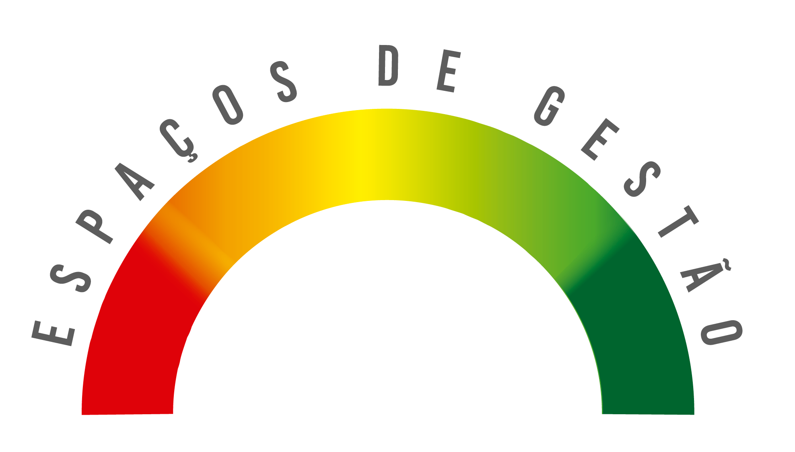
Medida Geral de Avaliação para o Setor Público
Nível de Serviço Comparado
Fronteira
Ações com ênfase na
Coordenação
Fronteira
Faixa de Desempenho que determina a avaliação do Governo
Práticas Aceitáveis
Ações com ênfase na Correção e apoio
Ações com ênfase na Disseminação
Identifica as
Práticas Inadequadas
Identifica as Melhores Práticas
Permite REDUZIR Custos e AUMENTAR a Eficiência
Permite melhorar a Qualidade dos Serviços

Slide 4
Relatório de Evidências Auditáveis: Entendendo a Medida de Nível de Serviço Comparado no dia a dia da gestão da Educação Básica
A
Notes:
Pra medir e comparar, o sistema oferece um único conceito e uma única medida:

Slide 5
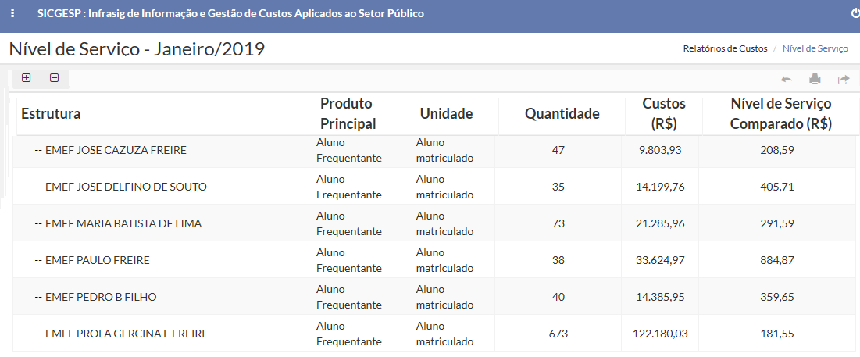
Relatório de Evidências Auditáveis: Utilizando a Medida de Nível de Serviço Comparado no dia a dia da gestão da Educação Básica
A
Disparidade (indica falta de gestão e governança)
Notes:
Pra medir e comparar, o sistema oferece um único conceito e uma única medida:

Slide 6
Curso Prático de Formação para Implementação do Sistema de Governança na Educação Básica Turmas I, II e III Implantação do REAGBr – Relatório de Evidências Auditáveis de Gestão e Governança de Custos O Que não se avalia e compara, não se gerencia e governa.
MARILSONDANTAS@GMAIL.COM 2021 TED 9910/2020

